Slide 1
ПОРТФОЛІО директора
Великоклецьківського НВК «Загальноносвітня школа
І – ІІІ ступенів – дошкільний навчальний заклад»

Slide 2
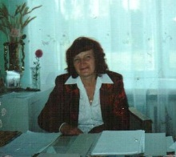
Літвинчук Любов Павлівна
директор НВК, учитель світової літератури, української мови та літератури, вчитель вищої категорії
Портфо

Slide 3
Моє педагогічне кредо
« … Найдосвідченіший педагог ніколи не повинен спинятися на досягнутому, бо якщо немає руху вперед, то неминуче починається відставання ».
В.О.Сухомлинський
Життєве кредо
“Хочу, можу, робитиму”

Slide 4
Загальні відомості про вчителя
Особисті дані
Дата народження 23 січня 1958 року
Освіта вища
Категорія вища
Стаж роботи 36 років
Який навчальний Рівненський державний
заклад закінчила педагогічний інститут
ім. Мануїльського
Спеціальність за вчитель російської мови
дипломом та літератури
Відомості про 2011 рік, РОІППО
підвищення
кваліфікації

Slide 5
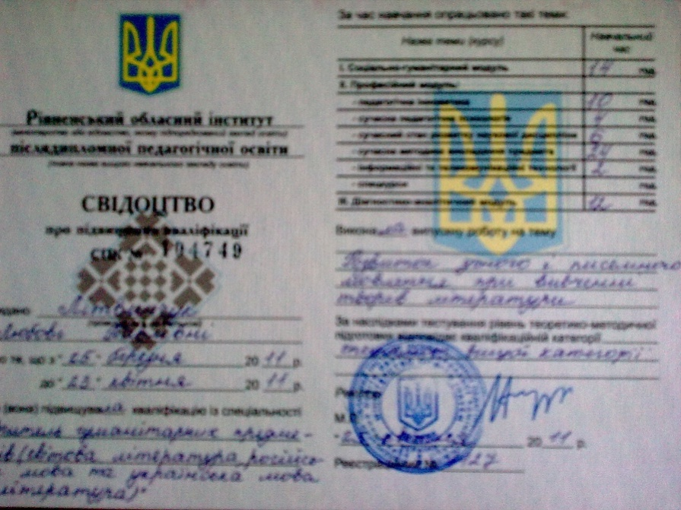
Курси підвищення кваліфікації
2010 – підвищення кваліфікації із спеціальності « Директори ЗНЗ, ліцеїв, гімназій, кологіумів"
2011 – « Вчителі гуманітарних предметів (світова література, російська мова та українська мова та література)»

Slide 6
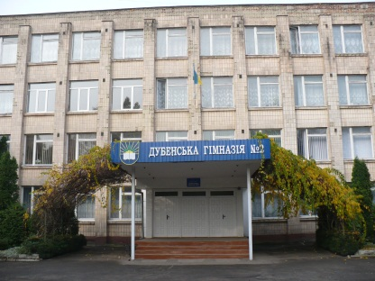
Участь в обласній школі управлінської майстерності
Серпень 2008 рік – Соснівський НВК, Березнівський район
Листопад, 2008 рік – Демидівський НВК
Лютий, 2009 рік – Оржівський НВК, Рівненський район
Листопад,
2010 рік –
Дубенська
гімназія
Тема: управлінська майстерність – комплекс якостей керівника навчального закладу
Тема: «Забезпечення рівного доступу до якісної освіти»
Тема: «Управління процесом розвитку професійної майстерності педагогів в умовах профільної школи»
Тема: « Управлінське рішення у педагогічному менеджменті: розробка та прийняття»

Slide 7
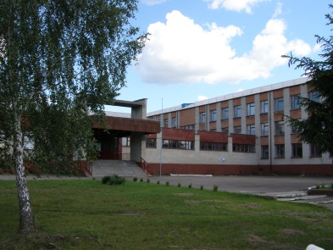
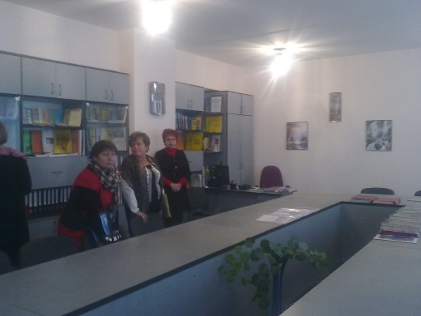
Участь в обласній школі управлінської майстерності
Лютий, 2010 рік
– Сарненська
гімназія
Квітень, 2011 рік - Зарічнянський НВК
Листопад, 2011 рік – Володимирецький районний колегіум
Тема: Аналітична діяльність керівника навчального закладу щодо управління якістю освіти»
Тема: «Управління формуванням та розвитком професійної компетентності педагога в сучасній школі»
Тема: « Нові підходи до формування професійної компетентності керівника ЗНЗ в системі управління якістю освіти: досвід і перспективи»

Slide 8
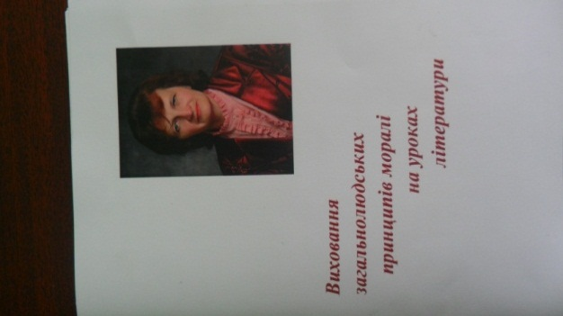
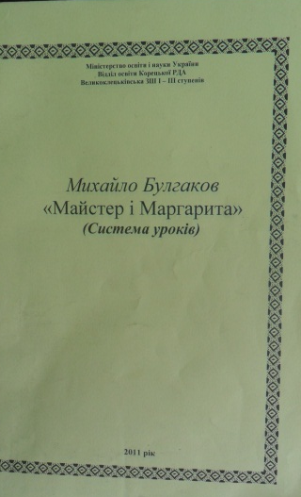
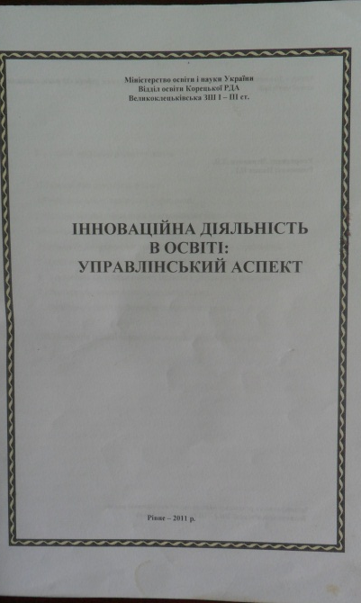
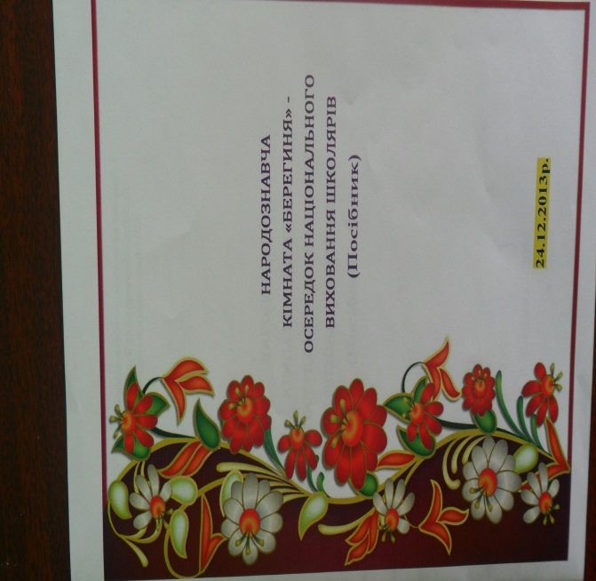
Мої напрацювання і власні доробки
У світі
лексикології
(система уроків)

Slide 9
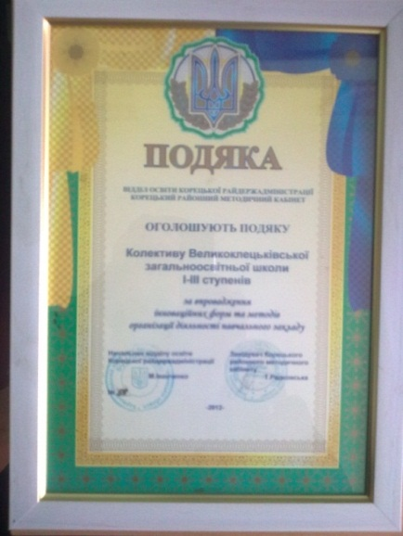
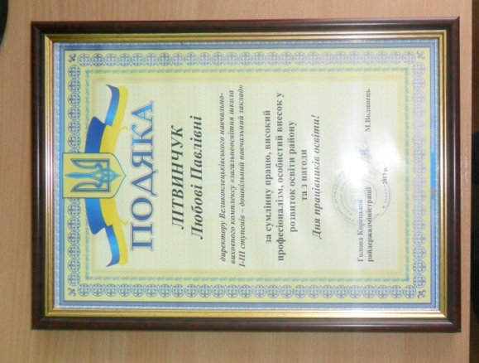
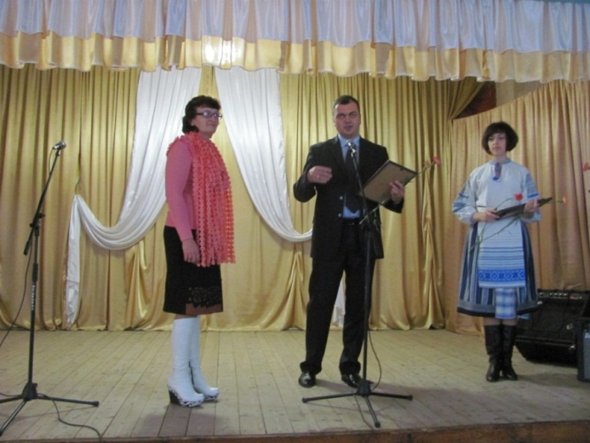
Нагороди, грамоти
Грамота відділу освіти Корецької райдержадміністрації за багаторічну сумлінну працю, особистий внесок у розвиток освітньої галузі Кореччини та з нагоди Дня Вчителя, 2008р.
Подяка Рівненського обласного інституту післядипломної педагогічної освіти за активну участь в організації та проведенні засідання обласної творчої групи вчителів трудового навчання, 2011р.
Почесна грамота відділу освіти Корецької райдержадміністрації за багаторічну добросовісну працю, впровадження сучасних методів навчання і виховання учнівської молоді та з нагоди професійного свята Дня вчителя, 2012 р.

Slide 10
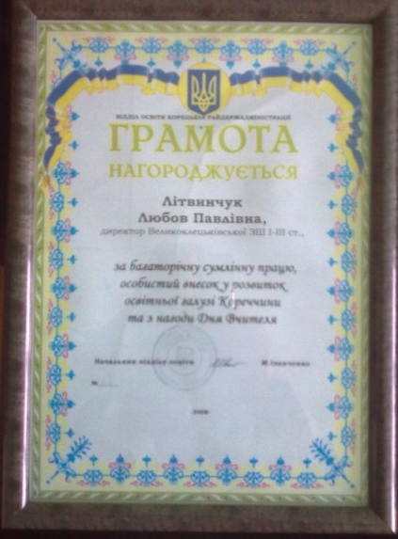
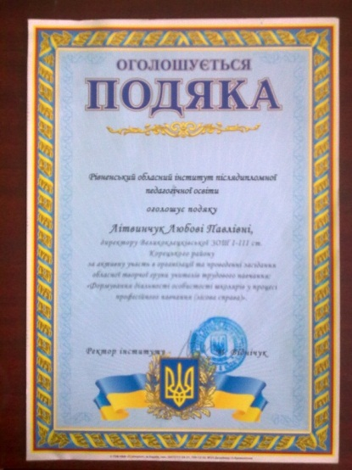
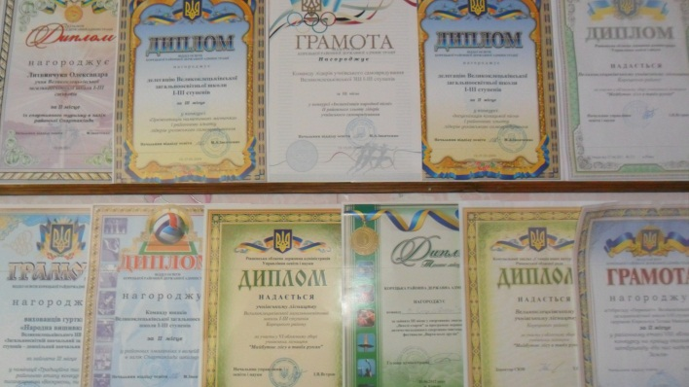
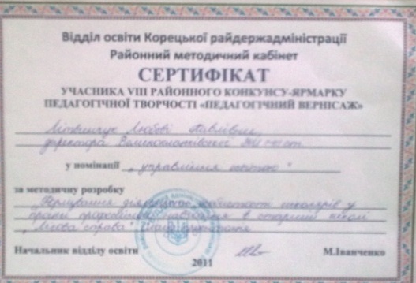
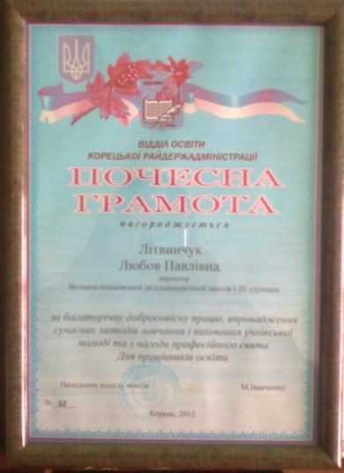
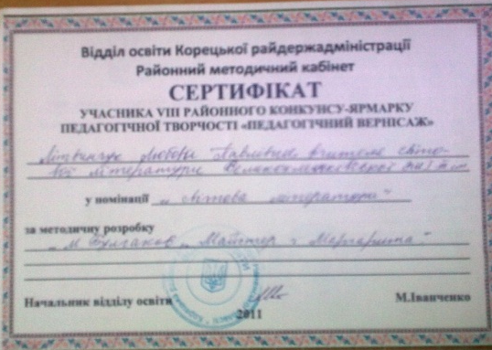
нагороди

Slide 11
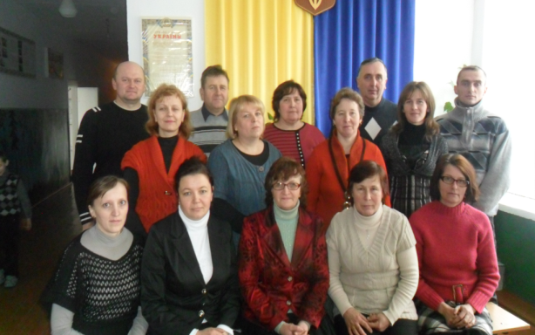
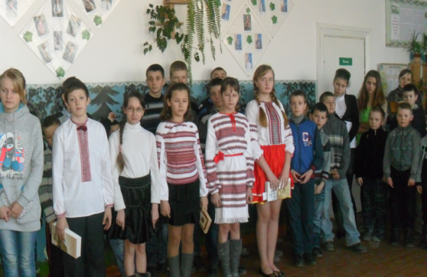
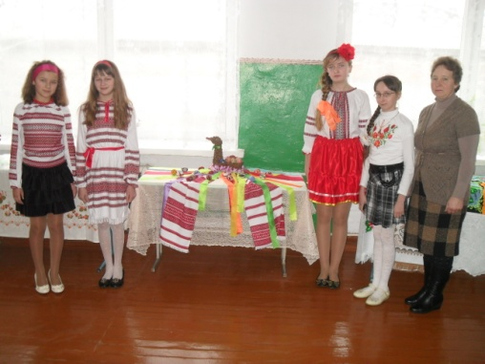
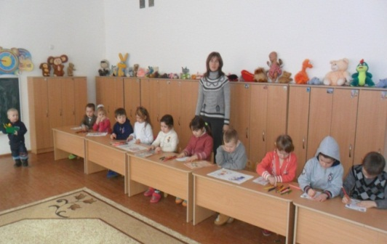
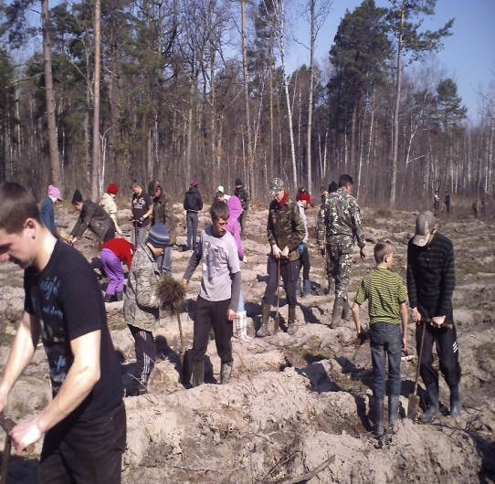
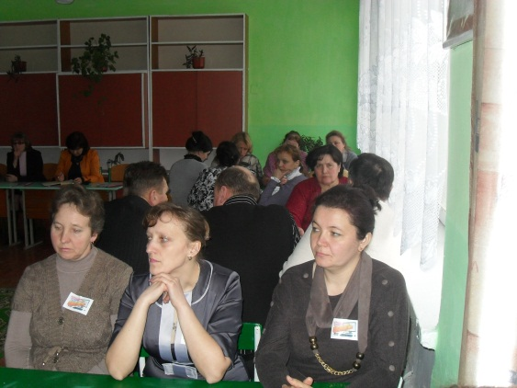
Педагогічний колектив школи працює над впровадженням проблеми
«Удосконалення
навчально
– виховного процесу
шляхом підвищення
ефективності уроку » ,
мета якої - створення умов для гармонійного розвитку і
творчої самореалізації життєво компетентної, цілеспрямованої, національно свідомої, успішної особистості.

Slide 12
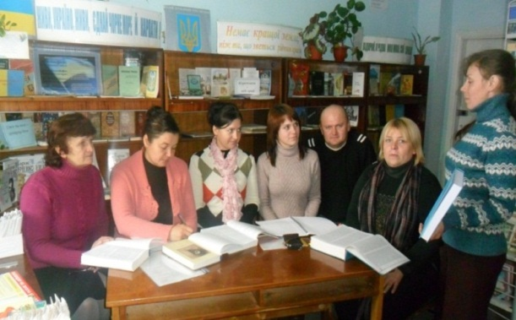
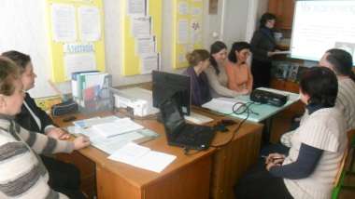
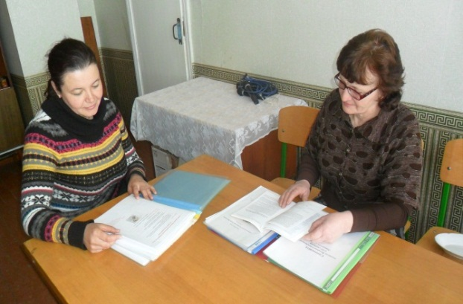
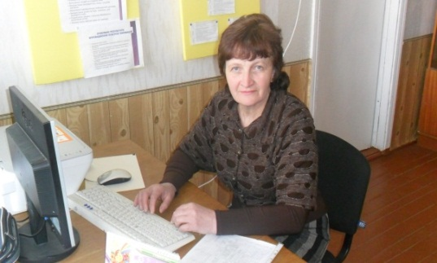
Методична робота
Методичні об‘єднання
Семінари
Інструктивно-методичні наради
Педагогічні звіти, презентації
Вивчення педагогічного досвіду

Slide 13
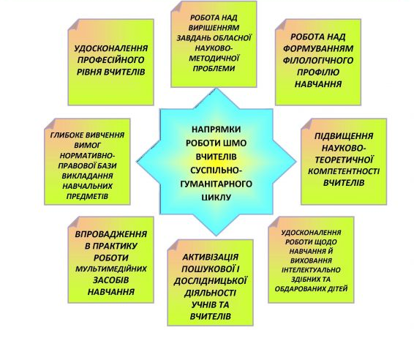
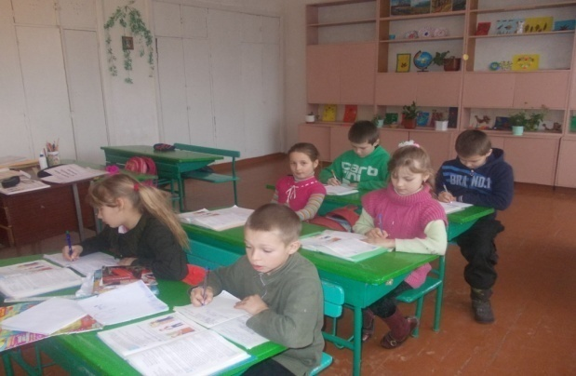
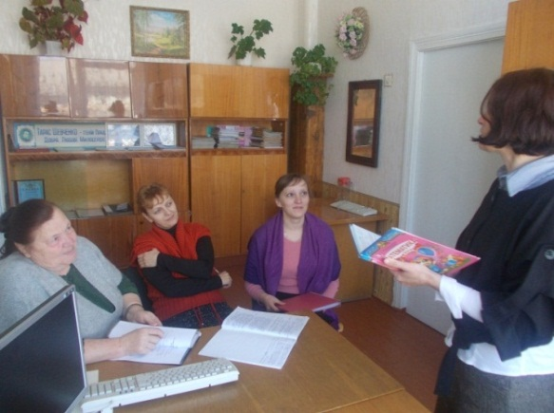
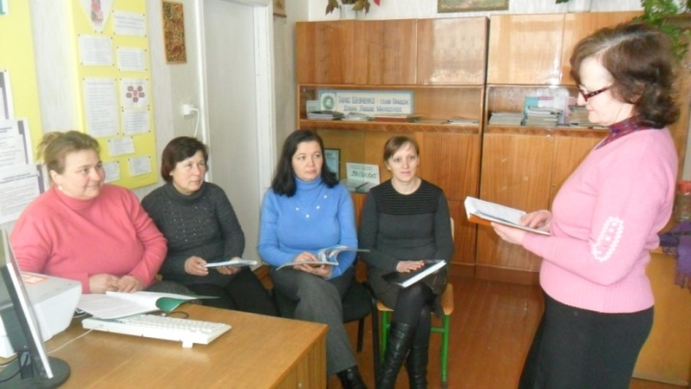
Напрямки роботи ШМО вчителів НВК
Розвиток творчої
особистості учня – така
проблемна тема МО початкових класів

Slide 14
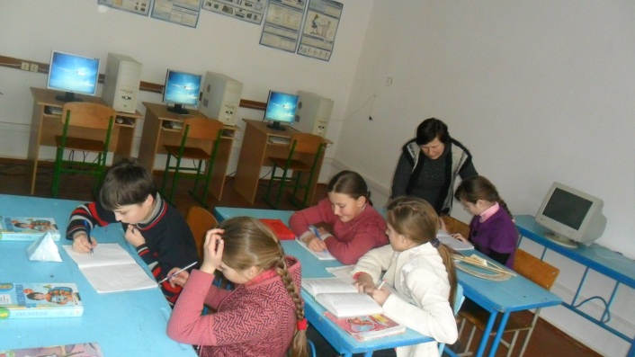
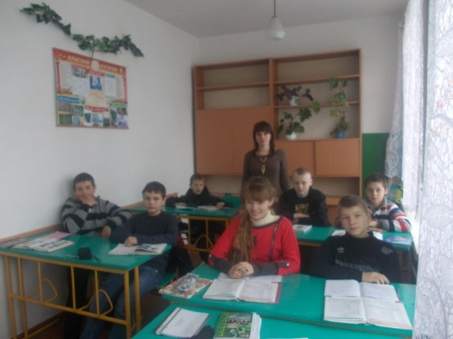
КОМП'ЮТЕРИЗАЦІЯ ТА ІНФОРМАТИЗАЦІЯ НАВЧАЛЬНОГО ТА УПРАВЛІНСЬКОГО ПРОЦЕСІВ
Оволодіння новими комп'ютерними технологіями – одне із основних вимог сучасного навчально–виховного процесу
На даний час в НВК діє комп'ютерний клас, де проводяться уроки з використанням новітніх технологій.
Нещодавно один із спонсорів Літвинчук Ігор Володимирович) подарував для школи проектор

Slide 15
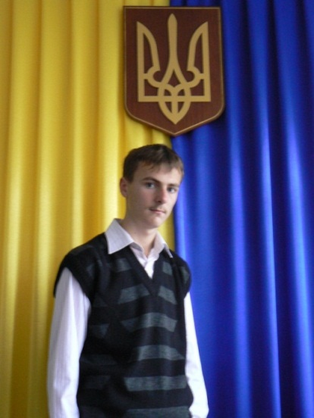
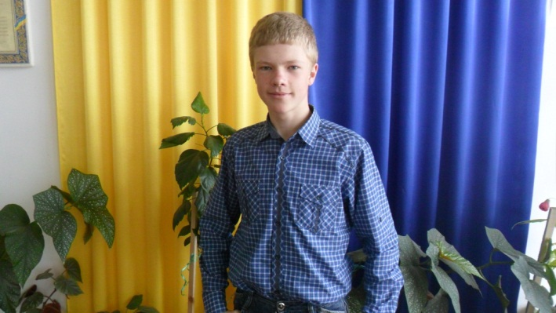
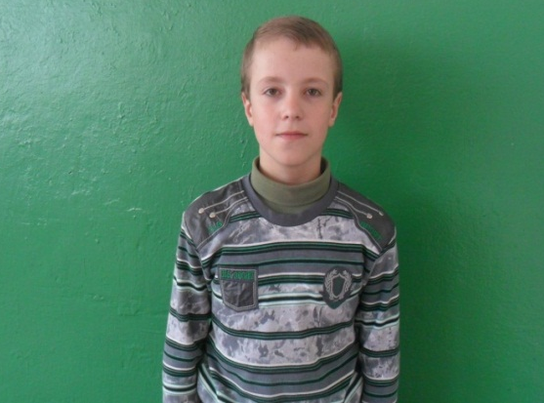
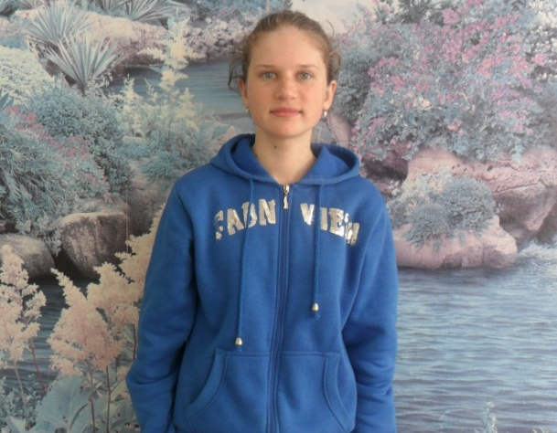
Тішать успіхи обдарованих дітей та результати роботи їх учителів
Кирильчук Олександр зайняв 2 місце в районі з біології;
1місце з географії, 3 – в області.
Сироюк Іван зайняв 3 місце в районі з німецької мови, біології, 2 місце з географії.
Ящук Інна зайняла 2 місце з німецької мови, 2 місце з історії.
Сиротюк Олександр учень 6 класу зайняв 2 місце з математики.
У 2013 році із семи випускників у ВУЗи вступило четверо ( з них три медалісти)

Slide 16
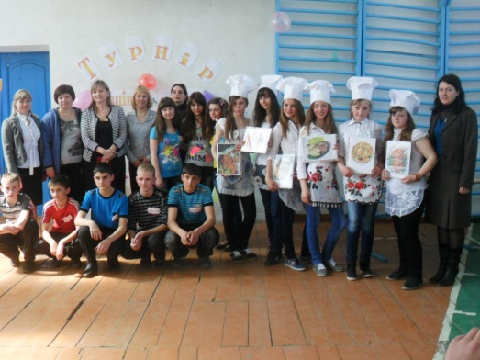
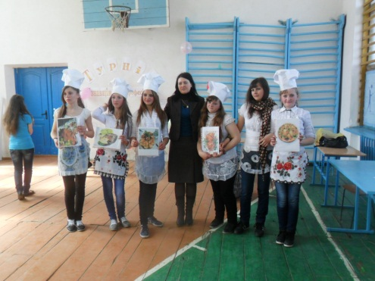
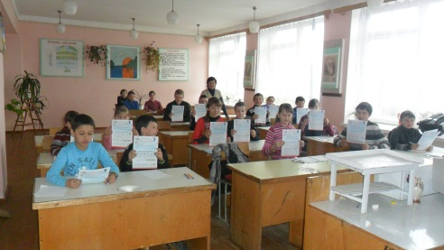
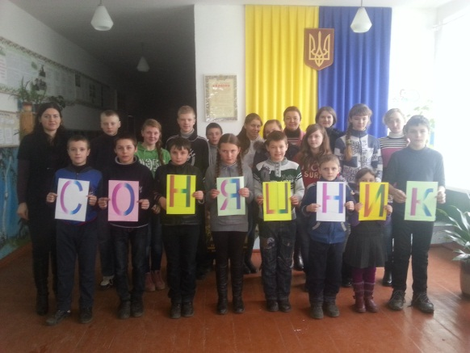
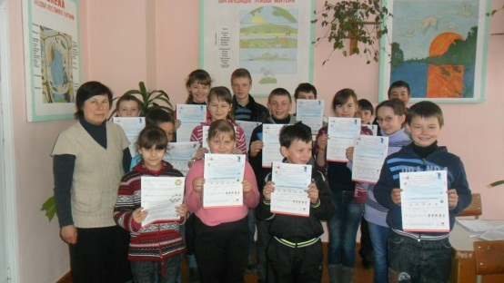
Щорічно учні нашого НВК беруть участь у різноманітних конкурсах турнірах
Активно пройшов конкурс "Соняшник" - організатори : Лашта М.П.,Сиротюк Ю.М., Сиротюк М.А.;
" Кенгуру" – Організатори Поліщук О.Р.,
Федорчук О.Л.
"Левеня" з фізики. Є сертифікати з добрими результатами
Турнір в Межирічах на кращу презентацію професій ІІ місце

Slide 17
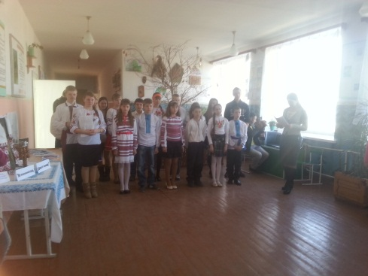
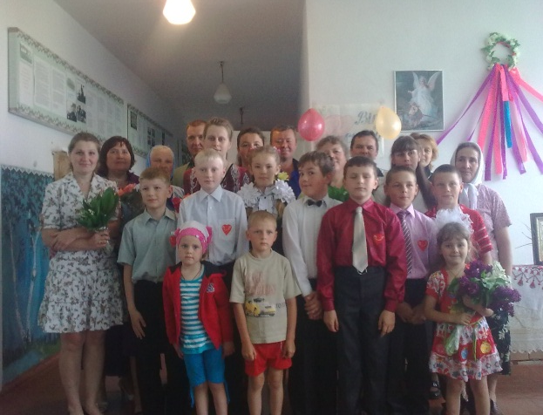
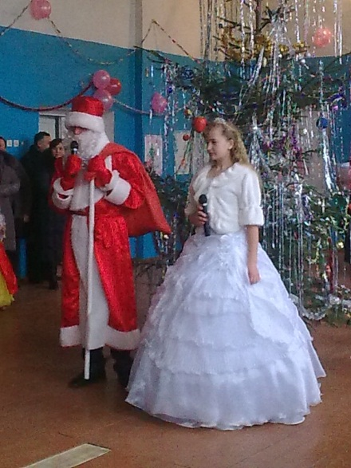
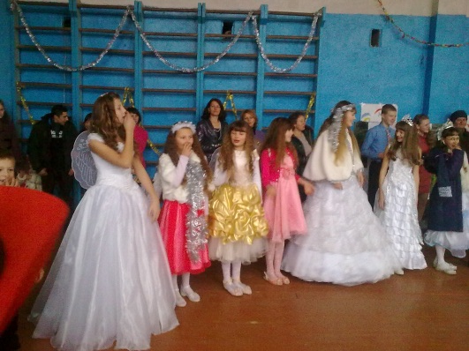
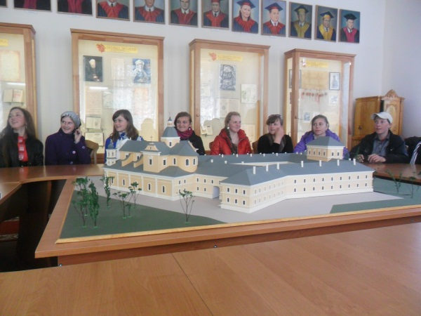
Виховання

Slide 18
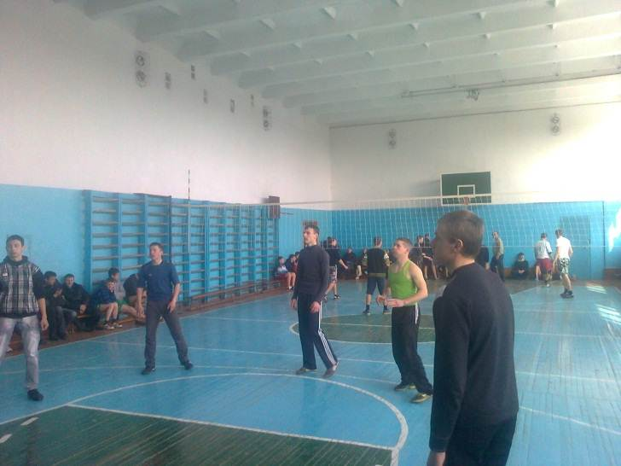
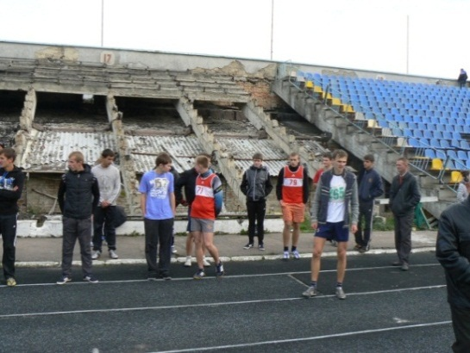
Щорічні переможці змагань в районних спартакіадах
Призові місця протягом останніх років займали такі учні:
Ящук Іван,
Кирильчук Олександр Ткачук Микола Коваль Сергій Сидорчук Богдан Літвинчук Вадим Климчук Дмитро

Slide 19
Робота пришкільного табору «Берізка»
Цікаво, змістовно, насичено і організовано проходять дні відпочинку в таборі " Берізка"
В 2012 році команда табору зайняла ІІІ місце в районних змаганнях

Slide 20
В школі запроваджено профільне навчання – лісова справа
Участь у районних змаганнях екологічних бригад
Екологічна агітбригада
” Первоцвіт”
на районному конкурсі
зайняла ІІ місце,
учень 10 класу Ткачук В.
зайняв ІІІ місце на олімпіаді з екології,
учень 10 класу Кирильчук О.- ІІ місце
на олімпіаді з біології.

Slide 21
Посадка лісу 2013 рік Щорічно школярі насаджують понад саджанців

Slide 22
Обласний зліт юних лісівників
Члени шкільного лісництва беруть участь в обласних змаганнях юних лісівників
2011, 2013 рік зліт
в Оженіно
2012
в Радивілові

Slide 23
Обласний семінар з профільного навчання
Шкільне лісництво як одна
із форм профілізації
старшої школи

Slide 24
Районний семінар з історії ( вчитель Гордійчук В.В.)

Slide 25
Районний семінар-практикуму учителів української мови та літератури з ( вчитель Сиротюк Ю.М.)
Тема семінару " Організація самостійної пізнавальної діяльності школярів під час реалізації мовної змістової лінії"

Slide 26
Районний семінар - практикум директорів

Slide 27
Забезпечення умов щодо реалізації державного стандарту дошкільної, початкової та повної загальної освіти Презентації педагогічного досвіду
Компетентнісний підхід як основа упровадження нових освітніх стандартів
Управління процесом впровадження нового держстандарту дошкільної і початкової освіти в умовах малокомплектної сільської школи: досягнення, проблеми, перспективи.
Методичний супровід вчителя в умовах реалізації особиснісно зорієнтованого навчання та компетентісного підходу
Наступність дошкільної та початкової ланок освіти як необхідна умова

Slide 28
Програма «Шкільний автобус»
11листопада колектив Великоклецьківського НВК отримав шкільний автобус

Slide 29
Відкриття дошкільного навчального закладу – одне з найкращих заходів оптимізації освіти
1 вересня 2013 року
на базі НВК відкрито
дошкільний навчальний
заклад
Перший Новий рік у садочку – радість не тільки дітей, а й для батьків

Slide 30
Результати діяльності за 9 років
Проведено ремонт опалювальної системи (підключення спортзалу, бібліотеки, майстерні до тепломережі школи, часткова заміна батарей по класних кімнатах, утеплення труб у підвальному приміщенні, заміна насосів в котельні)
Очищено скважину і проведено воду в шкільну їдальню
У зв'язку з тим, що частина приміщення школи відійшла під дитячий садочок, своїми силами добудовано класну кімнату
Проведено капітальний ремонт для відкриття ДНЗ (відведено воду, каналізацію, облаштовано внутрішні вбиральні, ремонт двох класних кімнат
Відкриття дитячого садочка
У зв'язку з оптимізацією навчально–виховного процесу школа отримала шкільний автобус для підвезення школярів
На теперішній час завершується будівництво ігрового майданчика для дошкільнят ДНЗ

Slide 31
Найкраще хобі - подорожувати

Slide 32
Для мене життя – це моя країна, моя школа, моя домівка, мої діти, мої внуки.
Поряд з цим – це рух вперед. Ніколи не зупинятись на досягнутому, а це значить – не старіти

Slide 33
Дякую за увагу!

